Slide 1
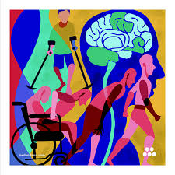
Restoratif Nöroloji ve Nörorehabilitasyon Çalışma Grubu
Moderatör: Prof. Dr. Şerefnur Öztürk
Yürütücü Kurul:
Prof. Dr. Taşkın Duman
Prof. Dr. Füsun Mayda Domaç
Prof. Dr. Bijen Nazlıel
Prof. Dr. Şevki Şahin
Dr. Öğr. Üyesi Elif Ünal
EAN Scientific Panel Temsilcileri
Neurorehabilitation Prof. Şerefnur Öztürk
Prof. Şevki Şahin
Proje ve Yayın Çalışmaları
Grup üyeleri tarafından kapsamlı bir “Nörorehabilitasyon Kitabı” hazırlanmaktadır. 2025 yılı ilk altı ayında tamamlanması planlanmaktadır.
Bilimsel Toplantı Planları
1.Ulusal Nöroloji Kongresi
Çalıştay
Uzmanına Danışın
2. Nörorehabilitasyon Sempozyumu
İstanbul’da Eylül 2025 tarihinde tek gün sempozyum olarak program hazırlanmaktadır.
3. TND kapsamında “Online Eğitim-Çalıştay” programları üzerinde çalışılmaktadır.
TUKMOS Çalışmaları
Grup üyelerince TUKMOS program önerileri incelenmekte ve Nörolojide Rehabilitasyon eğitim, hizmet ve araştırma alanlarını geliştirecek program düzenlemeleri uluslararası örnek ve gerekçeleri ile komisyona önerilmiştir.
SUT Çalışmaları
Grup üyelerince güncel SUT incelenmekte ve öneriler hazırlanmaktadır.

